Slide 1
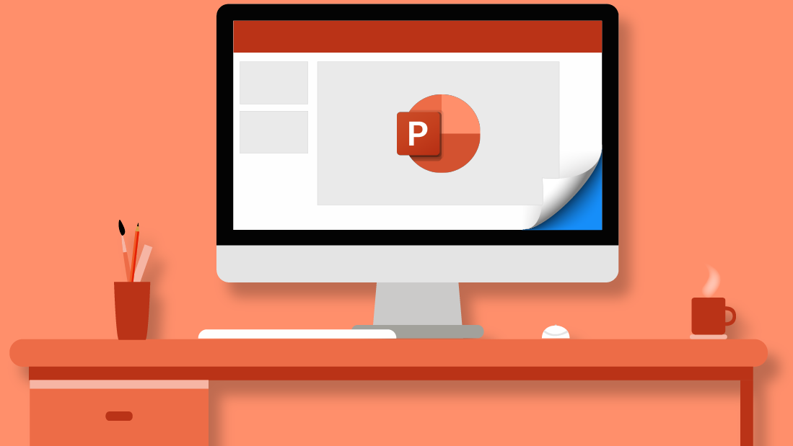
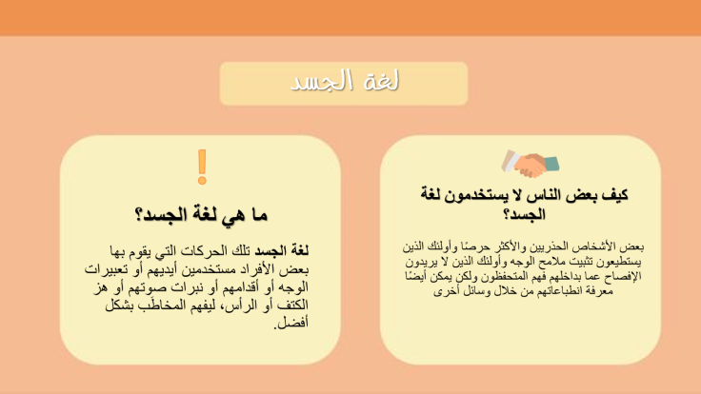
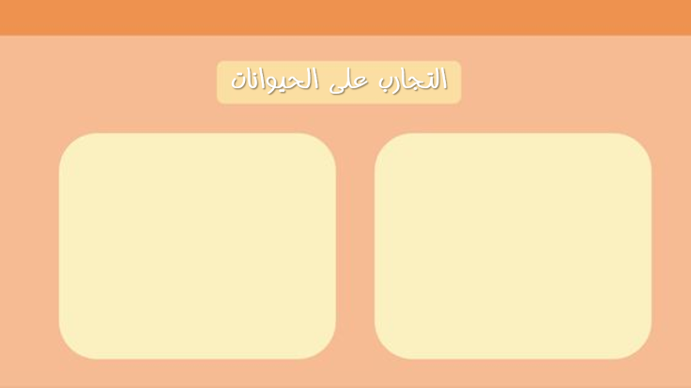

Slide 2



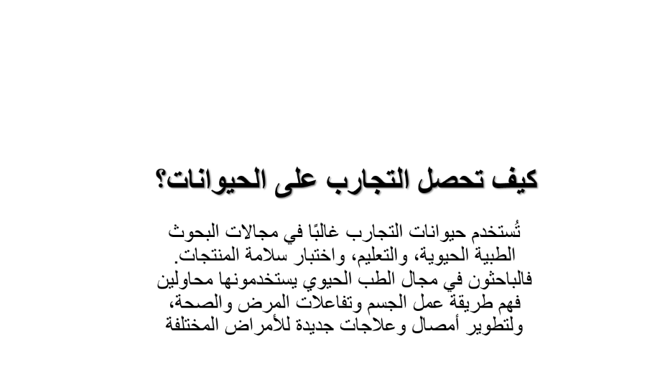
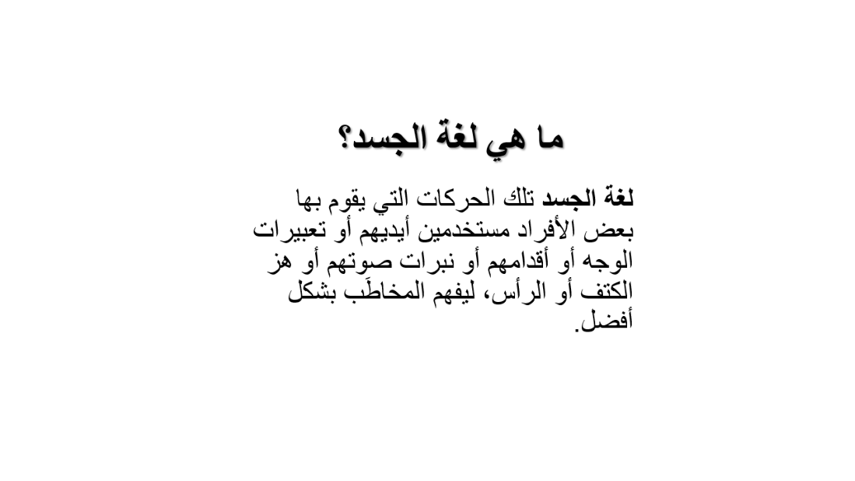
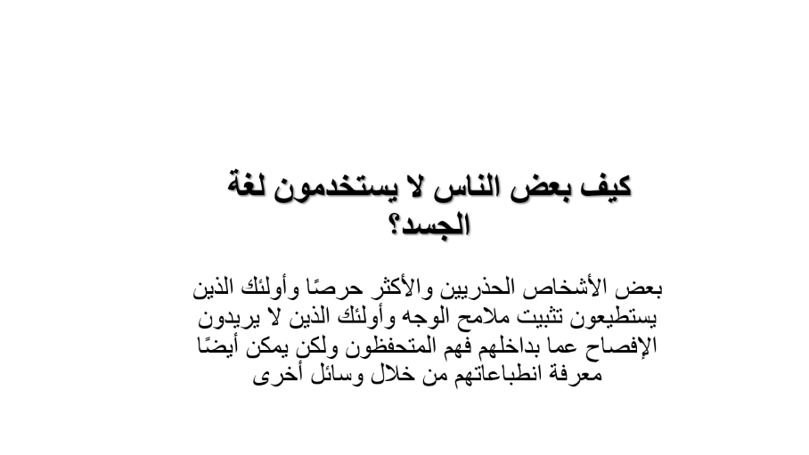
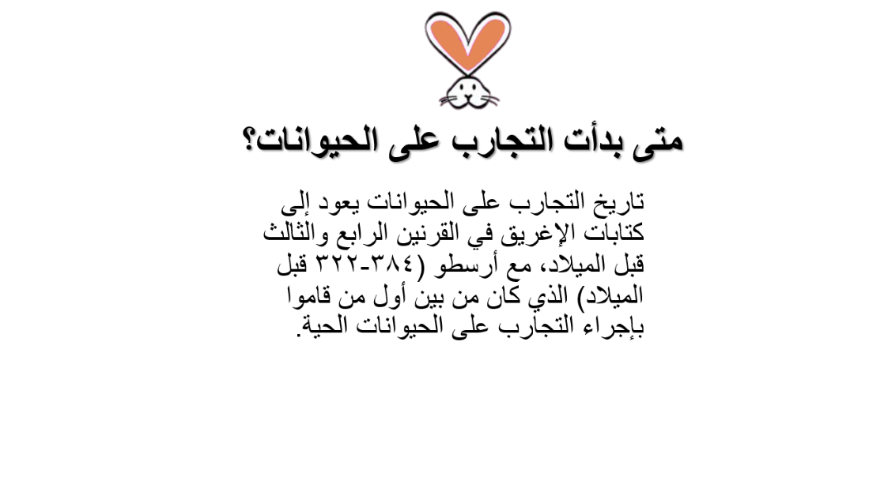
لغة الجسد

Slide 3
ما هي لغة الجسد؟
لغة الجسد تلك الحركات التي يقوم بها بعض الأفراد مستخدمين أيديهم أو تعبيرات الوجه أو أقدامهم أو نبرات صوتهم أو هز الكتف أو الرأس، ليفهم المخاطَب بشكل أفضل.

Slide 4
كيف بعض الناس لا يستخدمون لغة الجسد؟
بعض الأشخاص الحذريين والأكثر حرصًا وأولئك الذين يستطيعون تثبيت ملامح الوجه وأولئك الذين لا يريدون الإفصاح عما بداخلهم فهم المتحفظون ولكن يمكن أيضًا معرفة انطباعاتهم من خلال وسائل أخرى

Slide 5

الرومان:
اكتشفو رمزية السلوكيات الجسدية.
اول دراسة علمية في القرن السابع عشر:
قدم هناك كتاب علم قراءة اليد لأكثر من مئة ايماء لليد
2019
تأثر الناس و عمل
مبادرات لأنقاذ الحيوانات
نقلة النوعية في دراسة لغة الجسد كان في ستينات القرن الماضي بدأ علماء علم النفس في دراسة حركات الأنسان.
تمكّن الإغريق القدماء والرومان من اكتشاف السلوكيات الجسدية من خلال التواصل بين الناس.
أول كتاب تحدّث عن لغة الجسد هو كتاب “التعبير عن العواطف لدى الإنسان 1872”.

Slide 6


